Slide 1
TÜBİTAK ULAKBİM TR Dizin Editörlere Hatırlatmalar EDİTÖR ve YAZAR EĞİTİM SEMİNERLERİ - 5 4 Mayıs 2015 Dicle Üniversitesi, Diyarbakır
Sibel TABANLIOĞLU | Uzman

Slide 2

TR Dizin Nedir?
Eski adı Ulusal Veri Tabanları (UVT)
TR adresli
bilimsel
dergiler
EDİTÖR
ODIS Başvuru
+ pdf iletimi
UZMAN +
KOMİTE
Değerlendirme
Tarama
TR Dizin’de yer almayan dergi yayın sıkıntısı

Slide 3
Yeni Dergi Yayınlamaya Başlarken
İhtiyaç var mı?
  Oldukça çetin, sürekli ve özveri isteyen bir iş?
    Sürdürülebilir mi?
      (Akademik yükseltme için dergi yayınlamaya başlanır mı???…)
      Her üniversitenin her bölümü bir dergi yayınlamalı mı?

Slide 4
Yayın Aşamaları
DERGİ
Üretim
Teknik
Pazarlama
Dağıtım
Reklam

Slide 5
Yeni Dergi Yayınlamaya Başlarken
Editörler ve yardımcıları belirlendi mi?
Hakem kurulu belirlendi mi?
Kurum çeşitliliği sağlandı mı?
Hakemlik süreçleri belirlendi mi?
Kurullarda kurumsal ve coğrafi çeşitlilik var mı?
Ulusal mı ? Uluslararası mı ?
Finansal konular çözüldü mü?
Yayın kurulu belirlendi mi?
Teknik altyapı için çözüm bulundu mu?
Yeterli sayıda ve yetkin hakem bulunabilir mi?

Slide 6
Neden Hakemli ?
Bir derginin hakemli olması, bilimsel tarafsızlık ve kaliteyi sağlayan faktörlerdendir.
Bilimsel makalelerin, yayınlanma sürecinde öncelikle editör ve hakemlerin süzgecinden geçmeleri temel kuraldır.
Dergi editörlüğü ve danışmanlık/hakemlik özveri ve emek gerektiren uğraşlardır.
Ulusal hakemli dergi : Editörü ve en az beş değişik üniversitenin öğretim üyelerinden oluşmuş danışmanlar grubu olan, bilimsel/sanatsal özgün araştırma makaleleri yayımlayan, yılda en az iki kez yayımlanan ve son beş yılda düzenli olarak basılıp dağıtımı yapılmış, üniversite kütüphanelerinde erişilebilir olan dergi. (ÜAK Tanımı)

Slide 7
Editör Sorumlulukları ve Hedefleri
Bildirgeler, yayınlar, sunumlar ....... uvt.ulakbim.gov.tr
“Editörler derginin bilimsel standardından sorumludur ve derginin kalitesini belirleyen en önemli kişilerdir. “
Hedefleri:
Derginin standardının ve kalitesinin yükselmesini sağlamak,
Daha fazla okuyucuya hitap etmek, okur kitlesini artırmak
Bilimsel olarak alanına katkı sağlamak

Slide 8
Editör Sorumlulukları
Editör
Danışmanlar
Sekreterya
Dergi Sahibi
Okuyucu
Yazarlar
Yayıncı Kuruluşlar
Veri Tabanı, İndeks

Slide 9
Alan Araştırması
Ulusal ihtiyacın gözetilmesi
Amaç ve kapsamın belirlenmesi
  Saptanan amaç doğrultusunda yayın politikası geliştirilmelidir. Hedeflenen okuyucu kitlesinin nitelikleri, yazı türleri (araştırma, olgu, derleme, çeviri ...) ve yazıların bilimsellik düzeyleri belirlenmeli...
Bu alanda yayın eksiği mi var?
  Konuları ve alanların sınırı çizilmeli

Slide 10
Konu alanı
Yayınlama kararı ağır basıyorsa:
  Genel konu kapsamından ziyade daha spesifik bir alan tercih edildi mi?
    Psikiyatri Hemşireliği Dergisi (oldukça spesifik)
    Mantar Dergisi (oldukça spesifik)
    Fen Bilimleri / Sosyal Bilimler Enstitüsü dergileri (çok genel)
      Sakıncaları var mı?
        Her alandan hakem bulma zorluğu,
        Dizinlerde konu alanını belirlemek çok zor,
        Dizinlerde ön plana çıkması zor,
        Makale gönderecek kişiler kendi alanlarıyla ilgili daha spesifik dergileri tercih ediyor.

Slide 11
Dergi Adı Hakkında
Dergi adı ne kadar kısa olmalı, neden kısa bir ad?
Başlıkta üniversite adının geçmesi çok mu önemli?
  Ör. 1: Anamur Mamure Üniversitesi Fen Bilimleri Enstitüsü Yer Fıstığı Dergisi
    “Yer Fıstığı Dergisi” dense ciddiye alınmaz mı?
  Ör. 2: Bilig [SSCI’da bir dergi]
Paralel bir adı var mı, gerekli mi?
  Genellikle Türkçe ve İngilizce ad birlikte
  İngilizce paralel adı olmazsa uluslararası dizinlere giremez mi?
    SSCI/SCI’daki TR adresli dergilere örnek:
      Bilig ISSN: 1301-0549
      Adalya ISSN:1301-2746
      Belleten ISSN: 0041-4255
      Ekoloji ISSN: 1300-1361

Slide 12
Dergi Adı Hakkında
Editörlükçe belirlenmiş ve dergide duyurulmuş standart bir dergi adı kısaltması
  Neden önemli:
      Makaleye atıfta bulunanlar açısından
      Atıf ve indeksleme sistemleri açısından
Dergi adları kısaltmasında da uygulanan belli bir standart yoktur. Her dergi, kendi adının kısaltmasını kendi yapmakta ve bu durum uluslararası kısaltma kurallarına yer yer ters düşmektedir. (Örn. Üniv, Derg, Fak, Enst, Microbiol, ….)
Dergi adı anlaşılır olmalı, derginin her bölümünde (dış kapak, iç kapak, running title (iç sayfalarda üstte makale künyesi) web sayfası aynı isim kullanılmalı)

Slide 13

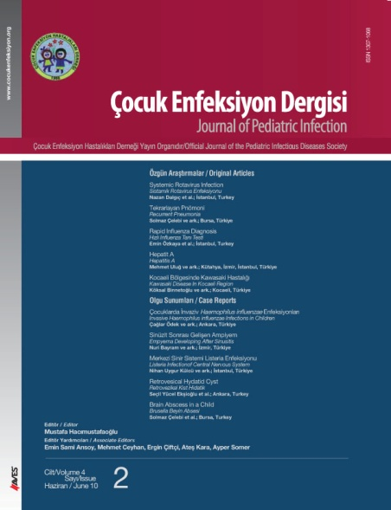

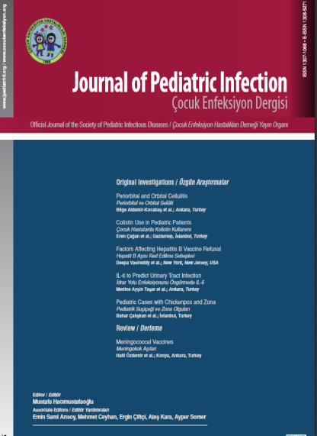
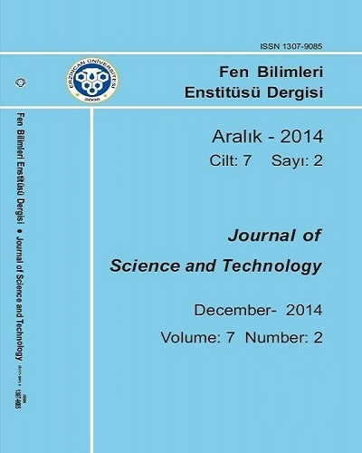


Dergi adı- kapak örnekler

Slide 14
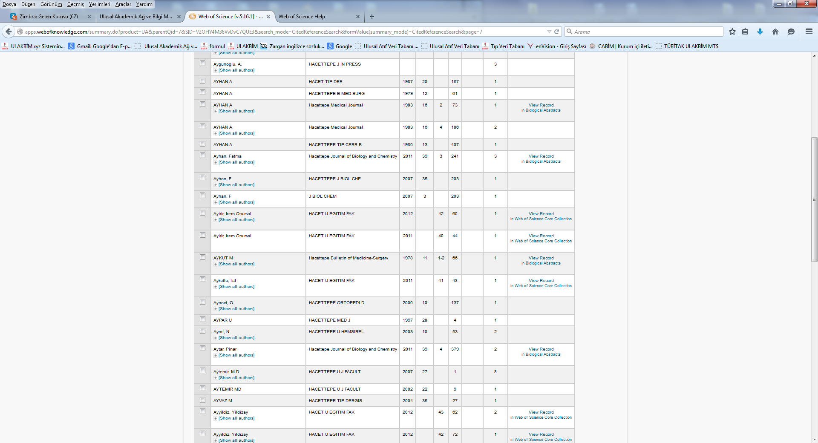

Slide 15
Dergi Adı Değişikliği
Dergi editörlüğü dergi adını değiştirmeye karar verirse
  Yeni bir ISSN,
  Yeni ad ve yeni ISSN ile yeni bir kayıt (ODİS),
  Değişikliğin mümkünse yıl ve/veya cilt bitimlerinde yapılması,
  Değişiklikle ilgili bilginin dergide duyurulması,
  Abone olan kurumlar ve indeksleme yapan kurumların bilgilendirilmesi,
  Derginin eski adları ve hangi yıllar arasında bu adlarla yayınlandığının belirtilmesi,

Slide 16
Dergiyi Yayınlamaya Karar Verdik
Savcılık ile Kültür Bakanlığı Kütüphaneler ve Yayımlar Genel Müdürlüğü (KYGM) işlemleri başlatılmalıdır
Basılı ve/veya elektronik derginin ISSN/e-ISSN numarasını almak için:
  Savcılıktan belge alınmalı: http://ekygm.gov.tr/BeyannameOrnegi.pdf
  KYGM, ISSN Ofisi'ne dergi başvurusu yapılmalı: http://www.ekygm.gov.tr/issn.htmln
    basılı formatta yayınlanacak dergi için ilk sayı basılmadan önce,
    elektronik formatta yayınlanacak dergi için ilk sayı yayınlandıktan sonra

Slide 17
ISSN Hakkında
  ISSN bilgisi; dergi dış kapakta, tercihen sağ üstte, iç kapakta, dergiye ilişkin bilgilerle birlikte ve web sayfasında kolayca görülebilir bir yerde belirtilmelidir.
    ISSN almayı/değiştirmeyi gerektirecek durumlar [http://uvt.ulakbim.gov.tr/issn_alma.uhtml]
      Bir derginin ilk kez yayın hayatına başlaması
      Dergi adında herhangi bir değişiklik olması (başka bir adla yayın hayatına devam etmesi ya da Türkçe ad yerine İngilizce adıyla yayın hayatına devam etmesi)
      Derginin iki ayrı dilde yayınlanan farklı versiyonlarının bulunması [her dildeki versiyon için (ör. Türkçe ve İngilizce) ayrı ayrı ISSN],
      Derginin birden fazla formatta yayınlanması (ör. basılı, elektronik ve CD-ROM vb versiyon için ayrı ayrı ISSN),
      Yayın formatının değişmesi (basılı olarak yayınlanan bir derginin, yayın hayatına elektronik olarak devam etmesi durumlarında yeni bir ISSN).

Slide 18
Kurumsallık
*** ÖNEMLİ ***
İletişim bilgisinin kurumsal olması,
Değişiklik ve güncellemelerin zamanında yapılması, ilgili yerlere bildirilmesi
Kişilere bağlı olmasından kaçınılması
Hakem raporlarının saklanması
Yazışmaların saklanması
Arşivinin sürekliliği ve korunması

Slide 19
Dergi Yayın Politikası
İç Kapak ve Yazarlara Bilgi :
Yayın aralığı ve yayın ayları
Yayın dili
Hakemli olduğu ve süreçleri
Etik kurallara uygunluğuna dair açıklama
Derginin yer aldığı dizinler
Hakem listesi ve dergi kurullarında yer alan isimlerin güncel olması (yaşayan isimler olması, ismi geçenlerin haberdar olması)
Kurulların kurumları veya sadece il, ülke bilgilerinin belirtilmesi
Derginin tarihçesi (Eski adı, eski ISSN, tarih aralığı)
(İçerikte kullanılan kısaltmalar bu alanda belirtilmelidir.)

Slide 20
Yazım Kurallarının Oluşturulması ve Uyulması
Önemi
  Yazım kuralları açık bir şekilde anlatılmalı, örneklerle
desteklenmeli
  Biçimsel ve görsel standart (Dergi boyutu, kapak değişikliği, makale sayısı bakımından hacmi, yazı karakteri, font, bölümler …)
    Değişikliklerle ilgili kurum ve kişilere bilgi verilmeli, dergide duyurulmalı)
  Bibliyografik erişim için standart
    Kaynakça veriliş biçimlerinin örneklerle belirtilmesi
    Belli bir biçimin benimsenmesi ve belirtilmesi (APA, MLA, Chicago gibi
    En önemlisi «dergide belirtilen makale yazım kurallarına uygunluk»

Slide 21
İçindekiler Sayfası
Makale türlerine göre sınıflandırılmalı, (araştırma, olgu, derleme...)
İçindekiler / Contents altında makale isimleri Türkçe ve İngilizce (makale dilinde) verilmesi tavsiye edilir, ancak makalenin orijinal başlığına uygun listelenmeli,
Sayfa numaraları, makale sayfaları ile aynı olmalıdır.

Slide 22
Öz / Abstract
Abstract (Öz-Kısa Özet) Genellikle, makalenin her önemli bölümünün bir özetini veren, makalenin kısa şekli. “Özet/Summary” den farklı.
100-250 kelime arası, tek paragraftan oluşur
Makale başlığından sonra yer alır
Summary (Özet)Temel bilgiler açısından öz ile aynı olmakla birlkte daha uzunluk ve ayrıntı açısından farklıdır..
Genellikle Sosyal Bilimler alanlarında yer verilir.
Öz’e oranla daha geniş ifade edilir.
Öz’den farklı olarak şekil ve tablo bulunabilir.
Makale sonunda yer verilir.
Uzunluğu değişmekle birlikte genellikle makalenin %5-15’i oranında olmaktadır.
Kimi dergilerde hem öz hem de özet bulunmaktadır.
Veri tabanları ve indeksler açısından öz/abstract bulunmalıdır.

Slide 23
Anahtar Kelimeler / Keywords
Elektronik ortamda taranması ve dizinlenmesinin yanısıra yayına hazırlanmasında editörlere katkı sağlar
Seçimi önemli mi?
Bilgiye erişimi anlamlı kılacak darlık veya genişlikte seçilmelidir.
Örn. Eğitim yerine okul öncesi eğitim, stres yerine sınav stresi gibi geniş kavramlar yerine daha özel terim kullanılmalıdır.
Kaç anahtar kelime verilmelidir?
Makale erişimine olanak verecek şekilde en fazla 5 olmalıdır.
Thesaurus’lar mı kullanılmalı, neden?
Standart olması ve verilerin sınıflandırılması açısından kullanılması gereklidir.
  CAB (Ziraat/Tarım)
  MeSH (Tıp)
  JISCT (Mühendislik)
  Psychological Abstract (Psikoloji)
  Mathematical Index (Matematik)
  ERIC (Eğitim)

Slide 24
Yazar / Kurum Bilgilerinin Önemi
Bibliyometrik ölçümler
  Yazar performansının hesaplanması
    Aldığı atıf sayısı
    H indeks hesaplaması
  Kurum performansının hesaplanması
    Yazar tarafından kurum isminin doğru yazımı

Slide 25
Makale Başlangıç Sayfaları
Makale türü (Araştırma makalesi, derleme, editöre mektup …)
Makale adı / Öz / Anahtar Kelimeler ile Title / Abstract / Keywords
Yazar Adı Soyadı / Kurumu / e-posta (tercihen altta)
    Ayrıca;
Atıf için, tercihen üstte makale künyesi: editörlükçe belirlenmiş dergi adı kısaltması, yıl; varsa cilt no (sayı no): makalenin sayfa aralıkları formatında
  Sosyol Araş Derg, 2015; 25 (2): 38-47
Makale gönderim ve kabul tarihleri (tercihen altta)
  Gönderim Tarihi: 12/12/2014
  Kabul Tarihi: 25/02/2015

Slide 26
Kaynakça
Her bir makale sonunda kaynakça verilmeli mi?
  Atıfta bulunduğunuz kaynakların standart bir biçimde gösterilmesi
Standart bir biçim benimsenmeli
  Yazarlar tarafından uyulduğunun titizlikle kontrolü gerekir
    Hakem tarafından
    Editörler ve yayın kurulu tarafından
“Dergi Yazım Kuralları”nda örneklerle açıklanmalı,
Dipnot kullanılan dergilerde de ayrıca kaynakça bulunmalı,
Diğer alfabelerle yazılan makalelerin Latin alfabesi ile yazılmış kaynakçası mutlaka bulunmalı (Örn. yayın dili Arap, Kiril …alfabesi olan makaleler için …)

Slide 27
Ulusal ve Uluslararası Dizinler
HEDEF: dizinlerde yer almak
Her dizin ve veri tabanı kriterleri ayrı,
  Genel konulu dizinler (SCOPUS, Science Citation Index…)
  Alan indeksleri (MLA, Pubmed, CAB International…)
Bilgilerin güncelliği, ulaşılabilirlik önemli,
Dergi sayılarının iletimi, verilerin kontrolü, kriterlere uygunluğun devamı önemli,

Slide 28
Dizinleme Bilgisi
Dergileri belli kriterlere göre değerlendirilip seçme işlemi yapmayan kaynaklar “İndeks” ya da “Abstract” olarak kabul edilmezler
Genellikle; “ … Dergisi aşağıdaki kaynaklar tarafından indekslenmektedir” ifadesi kullanılmaktadır.
  DOAJ
  EBSCO
  ProQuest
  Ulrich’s
  ODİS
  DergiPark
  Süreli Yayınlar Katalogu
Bir kısmı dergi listesi ve dergiye ilişkin bilgi vermekte, bir kısmı da değerlendirme süzgecinden geçirmeden dizinlemektedir.

Slide 29
Hakemlik Sürecinin İşletilmesi
Bir derginin yayına hazırlanmasındaki en önemli süreçlerden biridir.
Hakem; dergi ve makaleye katkısının yanısıra akademik dünyaya ve bilime katkı sağlar
Hakem raporlarının durumu
  Seçmeli form,
  Seçmeli + rapor içeren form
Bütün süreçlere ait belgeler saklanmalı

Slide 30
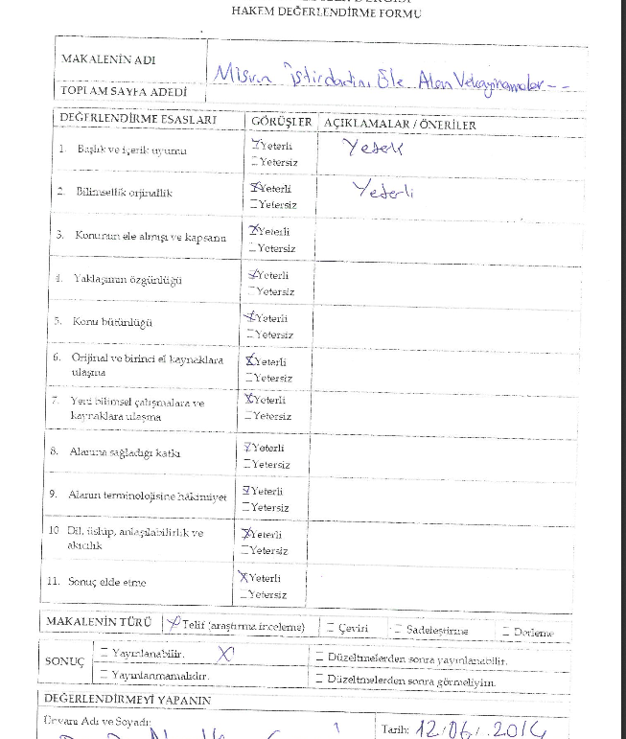
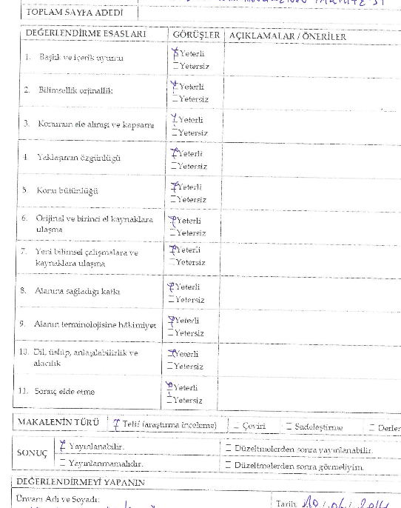
Hakem Raporu – Örnek 1

Slide 31
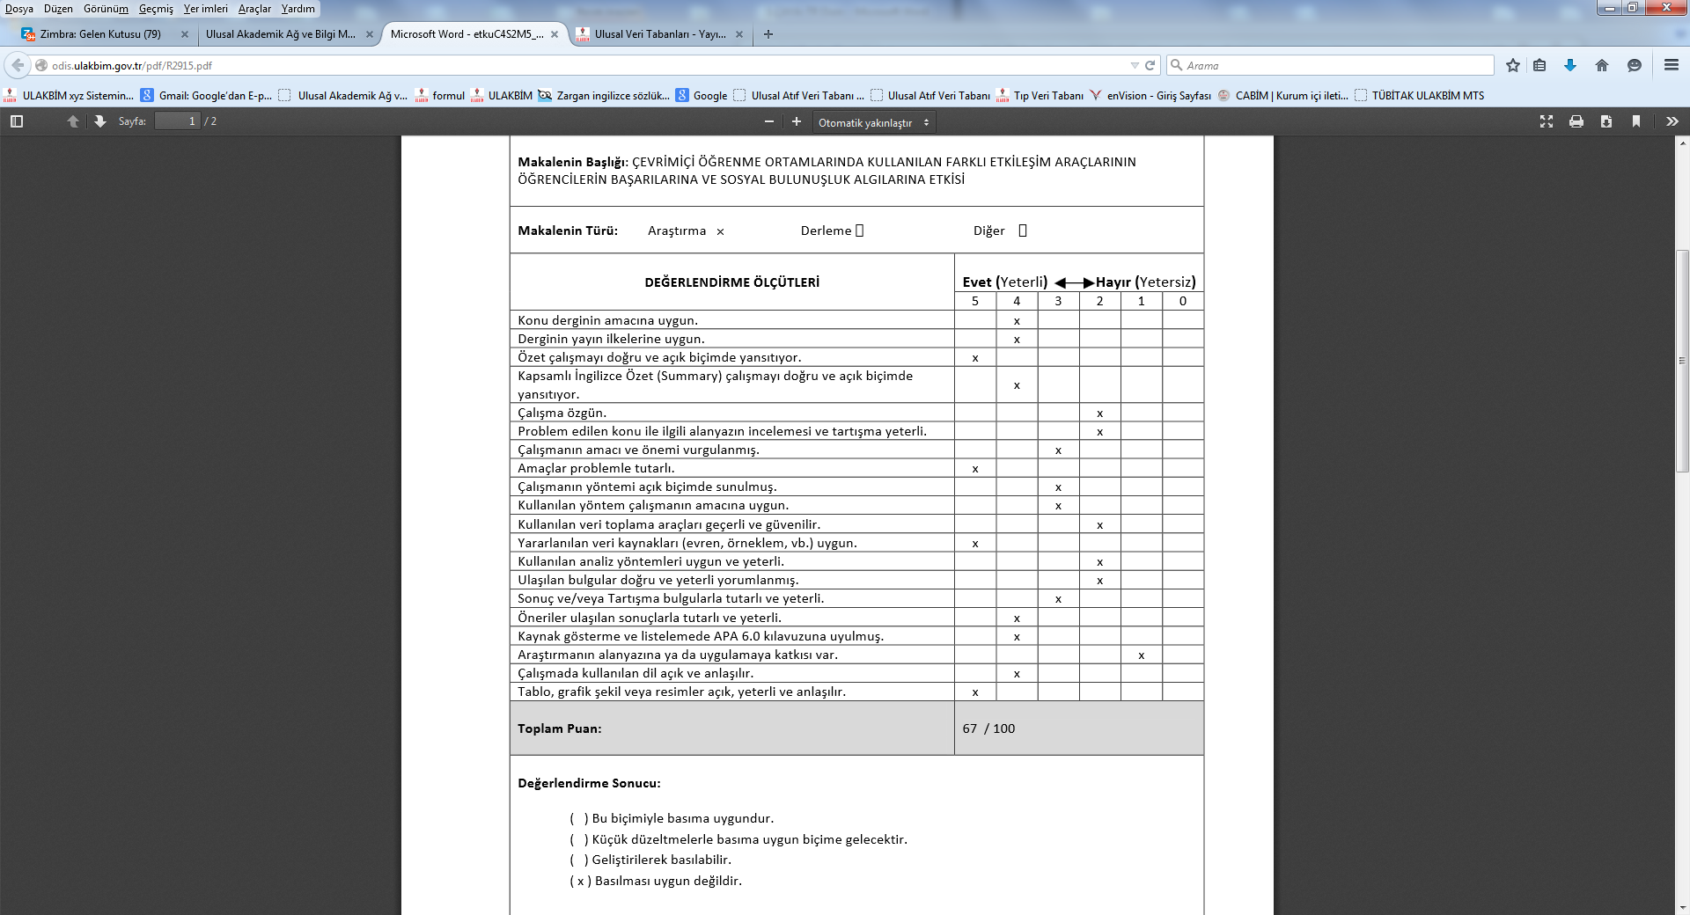
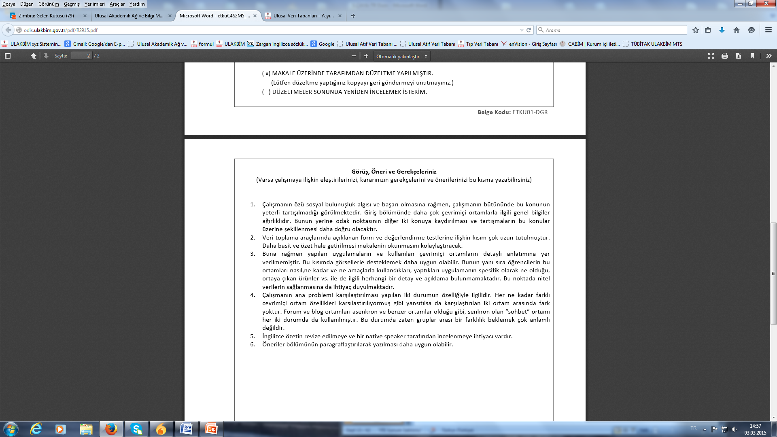
Hakem Raporu – Örnek 2

Slide 32

DOI - Digital Object Identifier
DOI (Digital Object Identifier - Sayısal Nesne Tanımlayıcı)
çevrimiçi (online) ortamda bulunan bir fikri mülkiyet (intellectual property)'i ya da bir parçasını tanımlayan bir tanımlayıcıdır.
  Her DOI tektir (unique)
  Makaleler için gerekli mi?
    Nereden sağlanabilir?
      Uluslar arası bazı organizasyonlar
        CrossRef
        Datacite
      ULAKBİM ücretsiz sağlıyor.
        DergiPark hizmetinden yararlanan Akademik dergiler (açık erişimli)
          WoS, Scopus, TR Dizin Dergileri
          DOAJ veya DergiPark Sistemi kullanan dergiler

Slide 33
Cilt, Sayı Numarası
Cilt / Sayı Numarası
  Cilt No / Sayı no vermek gerekir mi?
  Sadece Cilt No ya da Sayı No verilebilir mi?
Cilt, sayı numarası ve yılı, derginin diğer sayılarıyla çelişki yaratmayacak bir biçimde yazılmalıdır.
Bu bilgilerin yanlış yazılımı, makaleye erişimi zorlaştıracak ya da engelleyecektir.
Örnek 1:
2010 c.1 s.1
c.2 s.2
2011 c.3 s.3
c.4 s.4
2012 c.5 s.5
Örnek 2:
2010 c.1 s.1
c.1 s.2
2011 c.2 s.1
c.2 s.2
2012 c.3 s.1
c.3 s.2
Örnek 3:
2010 c.1 s.1
c.1 s.2
2011 c.2 s.3
c.2 s.4
2012 c.3 s.5
  c.3 s.6

Slide 34
Ek –Özel Sayı, Birleşik Sayı
Ek/Özel Sayı: Normal sayı dışında, dergi özel sayısı, dergi ek sayısı kongre eki gibi dergilere ilave yayınlar çıkarılabilmektedir.
Ek ve özel sayılara sayı numarası farklı biçimde verilmeli, ek/özel sayı olduğu belirtilmelidir.
  Sempozyum bildiri vs. konuları içeren sayılar ek,
  Bir kişi adına çıkarılan veya belli bir konuyu kapsayan özel sayı
Birleşik sayı: Sayı birleştirilmesinden mümkün olduğunca sakınılmalıdır. Sayı birleştirmesi, bilimsel dergicilik ilkelerinde yer alan, süreklilik ve gecikmeleri önleme prensiplerine aykırıdır.

Slide 35
Reklam
Reklamların, derginin bütünlüğünü bozmasına karşı önlem alınmalı ve reklamlar mümkünse derginin beli bir yerinde (Örneğin başında veya sonlarında) ard arda verilmelidir.
Sayfa numarası verilmemelidir.
Türkiye’de özellikle tıp dergilerinde fazla görülen reklamlara fazlaca yer vermekten kaçınılmalıdır.

Slide 36
Sayfa Numaralandırma- Dergi Fiziksel Biçim
Dergi yıl/cilt dahilinde yayınlanan sayılarda sayfa numaraları birbirini takip edecek şekilde düzenlenmelidir.
Fiziksel standartlar korunmalıdır:
  Örnek: Son üç sayının boyutları farklı

Slide 37
Kurum İsimleri – Örnek
GATA
Acad Mil Med Gulhane
Acad Mil Med Gulhane
Akad Gulhane Askeri Tip
Ankara GATA Med Fac
Ankara Gulhane Mil Fac Med
CULHANE MIL MED SCH
CULHANE MIL MED SCH
Culhane Mil Med Acad
DATA Haydarpasa Training Hosp
GATA
Gata
Guhane Sch Med
Guilhane Military Med Acad
Guilhane Sch Med
GULANE MIL MED ACAD
GULHAME MIL MED ACAD & SCH MED
GULHAME MIL MED ACAD & SCH MED
Gulhan Mil Med Sch
GULHANE ASKERI TIP AKAD
GULHANE MILIT MED ACAD
Med Sch GATA
Mil Med Acad
Mulhane Sch Med

Slide 38
Kurum isimleri - Örnek
CANAKKALE ONSEKIZ MART UNIV
1.18 Mart Univ
2.18 Mart Univ Hlth Coll,Veli Yasin Str
3. 18th March Univ
4. Anakkale Onsekiz Mart Univ
5. Camakkale Onsekiz Mart Univ
6. Canakale Onsekiz Mart Univ
7. Canakkalc Onsekiz Mart Univ
8. Canakkale 18 March Univ
9. Canakkale Mart Univ 18
10. Canakkale OM Univ
11.Canakkale Onsekis Mart Univ
12.Canakkale Onsekis Mart Univ
13.Canakkale Onsekizmart Univ
14.Canakkale Onskiz Mart Univ
15.Canakkale Onzekiz Mart Univ
16.Canakkale Osekiz Mart Univ
17.Canakkale Sekiz Mart Univ
18.COMU
19.COMU Univ
20. Mart Univ 18
21. On Sekiz Mart Univ
22. Univ 18 March
23. Univ 18 Mart
24. Univ Canakkale 18 March Univ

Slide 39
Kurum İsimleri
TUBITAK
SCI & TECH RES COUNCIL TURKEY
Sci & Res Council Turkey
Sci & Tech Res Council Turkey
Sci & Tech Res Council Turkey TUBITAK
Sciemtit & Technol Res Council Turkey TUBITAK
TB ITAK TEKSEB
TB ITAK TEKSEB
TBTAK MRC
TUB TAK
TUBAK MAM
TUBITA
TUBITAC
TUBITAK
TUBIYAK
Tubitak
TUBTAK
TUNITAK
TURKISH COUNCIL SCI RES
Turkish Sci & Tech Res Council TUBITAK
Turkiye Bilimsel & Teknol Arastirma Kurumu TUBITA
Turkiye Bilimsel Tekn Arastirma Kurumu

Slide 40
Elektronik dergi
Elektronik dergi sadece fiziksel yapı itibariyle basılı dergiden farklılık göstermektedir. Tüm özellikleri taşımalı, ayrıca ;
Kültür Bakanlığı'ndan ISSN (Uluslararası Standart Süreli Yayın Numarası) alınmalı, derginin ana sayfasında, dergi adı ile birlikte mutlaka belirtilmelidir.
Dergilerin tam adı, kısaltılmış adı, açık adresi, editörün ve kurumsal olarak derginin e-posta dahil güncel adresleri, her bir sayının yayınlanacağı tarih ve yayın aralığı dergi ana sayfasında belirtilmelidir.
Elektronik derginin web adresi erişilebilir olmalı, hata mesajları ve erişim sorunları yaşanmamalıdır.
Web sayfasında tüm bilgiler anlaşılır ve görünür olmalıdır.
Arayüzü kullanıcı dostu olmalıdır.
Tarama için arama motoru bulunmalı ve eski sayılar için arşiv alanları bulunmalıdır.
Derginin içeriğini oluşturan yazılar, makale tiplerine göre sınıflandırılarak yayınlanmalıdır.
Yazıların Türkçe ve İngilizce başlık ve özleri ücretsiz olarak erişilebilir şekilde yayınlanmalıdır. Tüm yazıların tam metinleri en azından PDF formatında olacak şekilde erişilebilir olmalıdır.

Slide 41
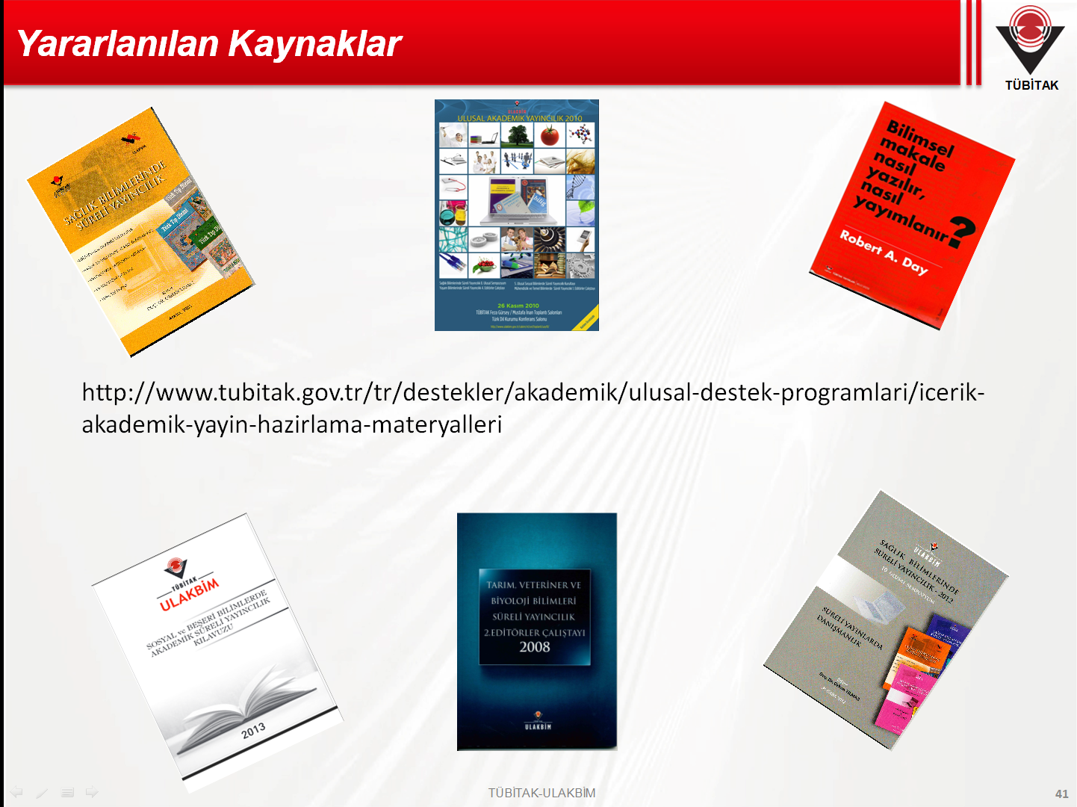

Slide 42

TEŞEKKÜRLER
Sibel TABANLIOĞLU sibel.tabanlioglu@tubitak.gov.tr
TÜBİTAK-ULAKBİM
YÖK Binası B5 Blk. 06539
Bilkent / ANKARA
+90 (312) 298 92 00
http://www.ulakbim.gov.tr/

